Slide 1
Харківський регіональний центр оцінювання якості освіти
Особливості реєстрації на ЗНО-2021
Підготовка осіб, відповідальних за формування комплектів реєстраційних документів учнів (слухачів, студентів), які складатимуть ДПА у формі ЗНО
відеокоментар ХРЦОЯО
https://youtu.be/dZ7rhPjriSk

Slide 2
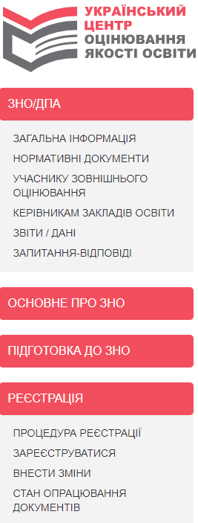
КОНТРОЛЬ ОУО стану реєстрації
Сервіс «Керівникам закладів освіти»
доступ - для керівників ОУО (за логіном та паролем керівника)
Сервіс надає можливість відслідковувати хід реєстрації учнів закладів району/міста:

Slide 3
Реєстраційна картка ЗНО-2021 (проєкт змін до наказу МОНУ № 25)
IV. Порядок реєстрації осіб, які виявили бажання пройти зовнішнє оцінювання (зміни до наказу МОНУ від 10.01.2017 № 25)
п.5 Особа, яка бажає взяти участь у зовнішньому оцінюванні, має сформувати реєстраційну картку, скориставшись спеціальним сервісом, розміщеним на вебсайті Українського центру, зазначивши такі дані:
9) назви навчальних предметів, з яких особі буде встановлено результати зовнішнього оцінювання за:
- критеріальною шкалою 1 ‒ 12 балів (оцінки за державну підсумкову атестацію за освітній рівень повної загальної середньої освіти);
- рейтинговою шкалою 100 – 200 балів (для визначення конкурсного бала під час відбору осіб, які вступають на навчання до закладів освіти для отримання ступеня фахового молодшого бакалавра, молодшого бакалавра, бакалавра (магістра і спеціаліста медичного, фармацевтичного або ветеринарного спрямувань) на основі повної загальної середньої освіти)

Slide 4
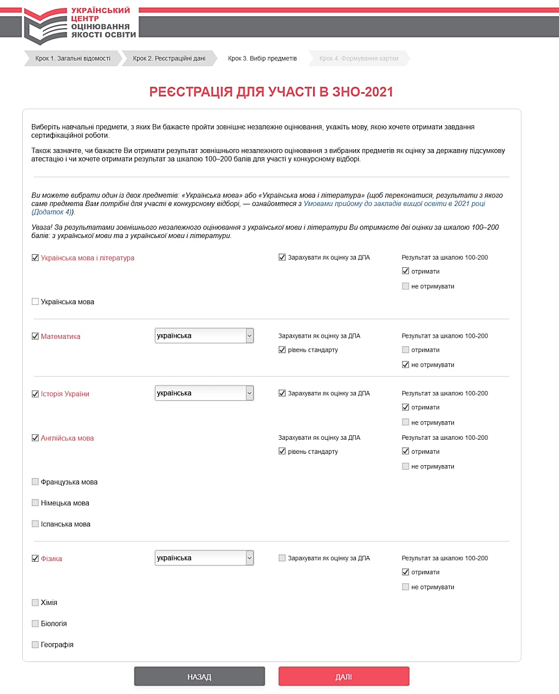
Програма реєстрації
на ЗНО-2021
(Вибір предметів)

Slide 5
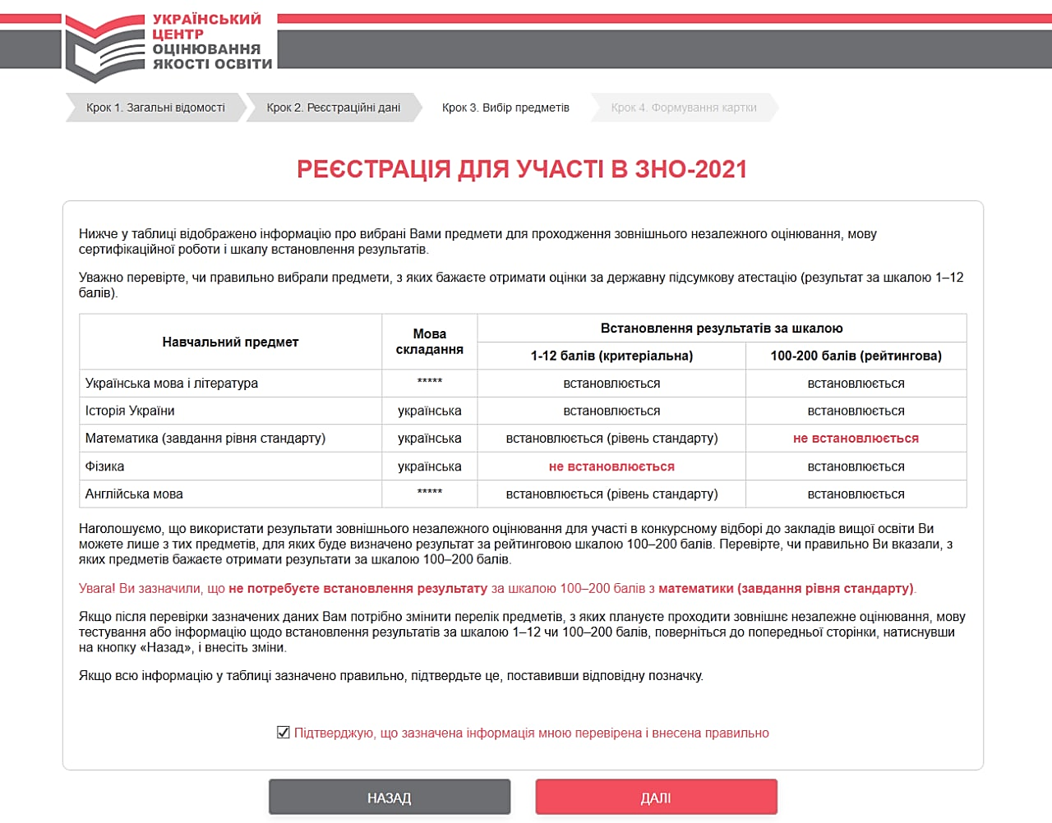
Програма реєстрації
на ЗНО-2021
(Вибір предметів)

Slide 6
Список ЗО (проєкт змін до наказу МОНУ № 25)

Slide 7
Індивідуальний конверт від ХРЦОЯО
Підтвердженням факту реєстрації для участі в зовнішньому оцінюванні є Сертифікат, який вам буде надіслано в індивідуальному конверті разом з реєстраційним повідомленням учасника зовнішнього оцінювання до закладу освіти, де ви навчаєтеся.
Вручення індивідуальних конвертів забезпечують заклади освіти.
!
! залишається в ЗО

Slide 8
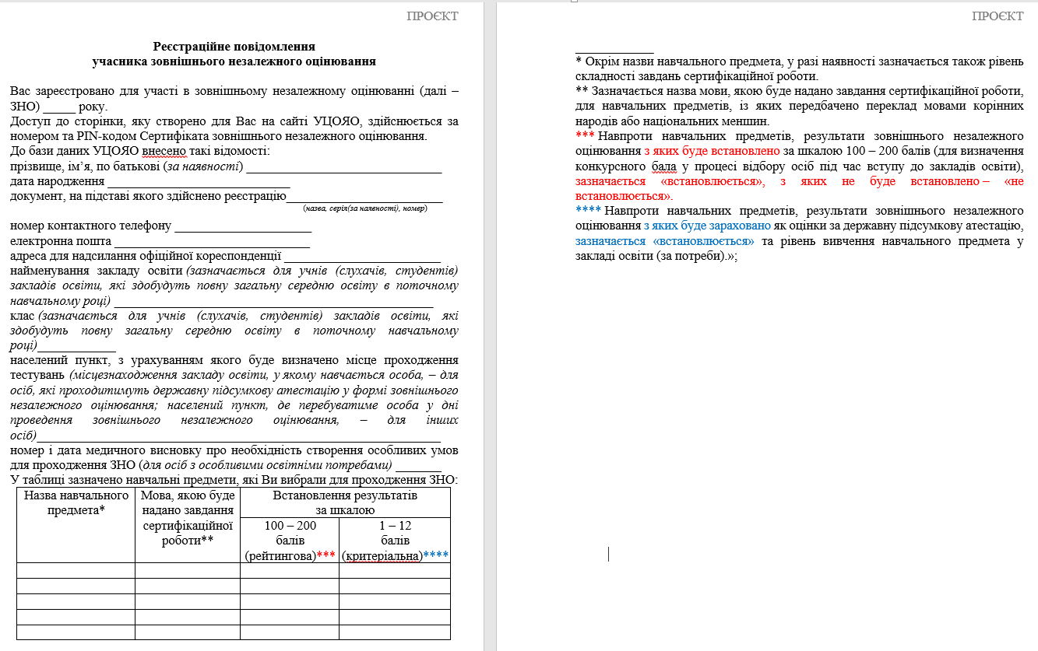
Реєстраційне повідомлення ЗНО-2021 (проєкт змін до наказу МОНУ № 25)

Slide 9
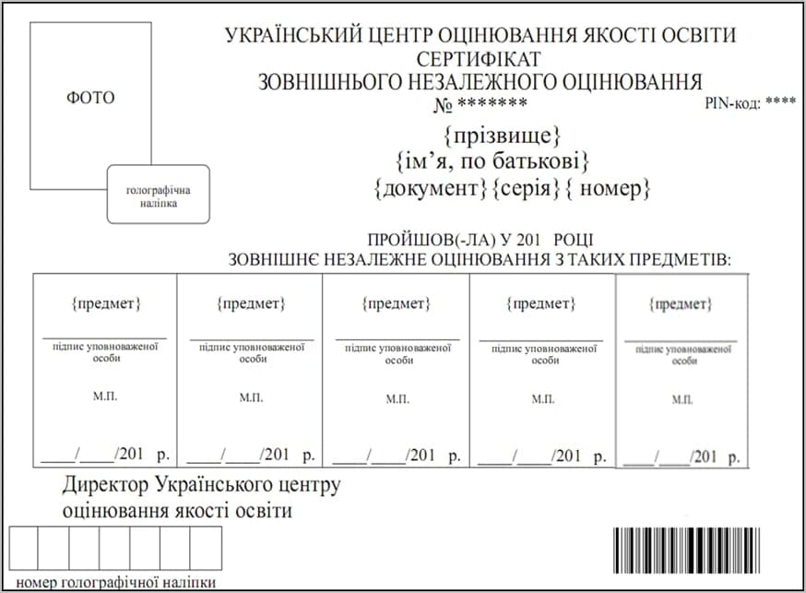
Сертифікат ЗНО-2021 (зразок)

Slide 10
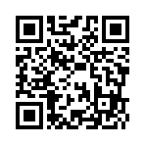
Телефон інформаційної підтримки:
(057)705-07-37, 095-135-95-29
Адреса:
майдан Свободи, 6, офіс 463,
м. Харків, 61022
Телеграм-канал https://t.me/zno2020kh
Instagram ХРЦОЯО https://www.instagram.com/zno2021kh/
Notes:
Телефони для консультацій та адреса, на яку надсилаються комплекти реєстраційних документів подані на екрані.

